Slide 1

Ориентировка на листе бумаги
МБДОУ №10 «Созвездие»
Воспитатель Емельянова С.Р.

Slide 2
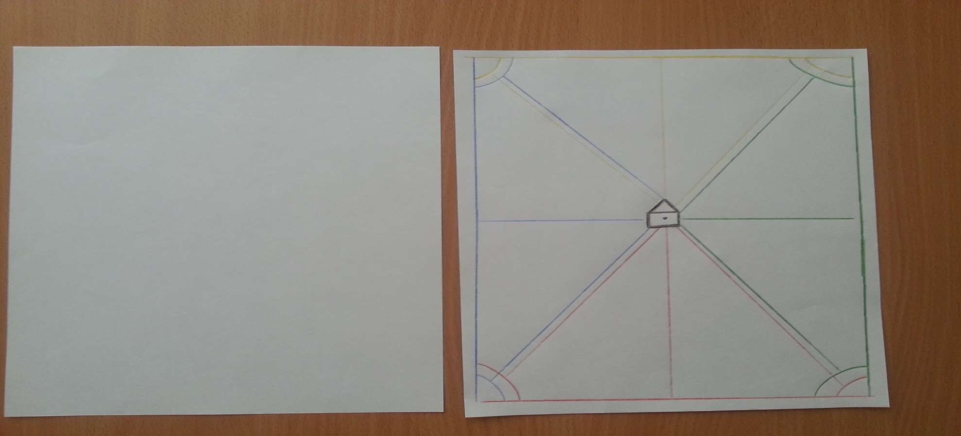
«Знакомство с листом»

Slide 3
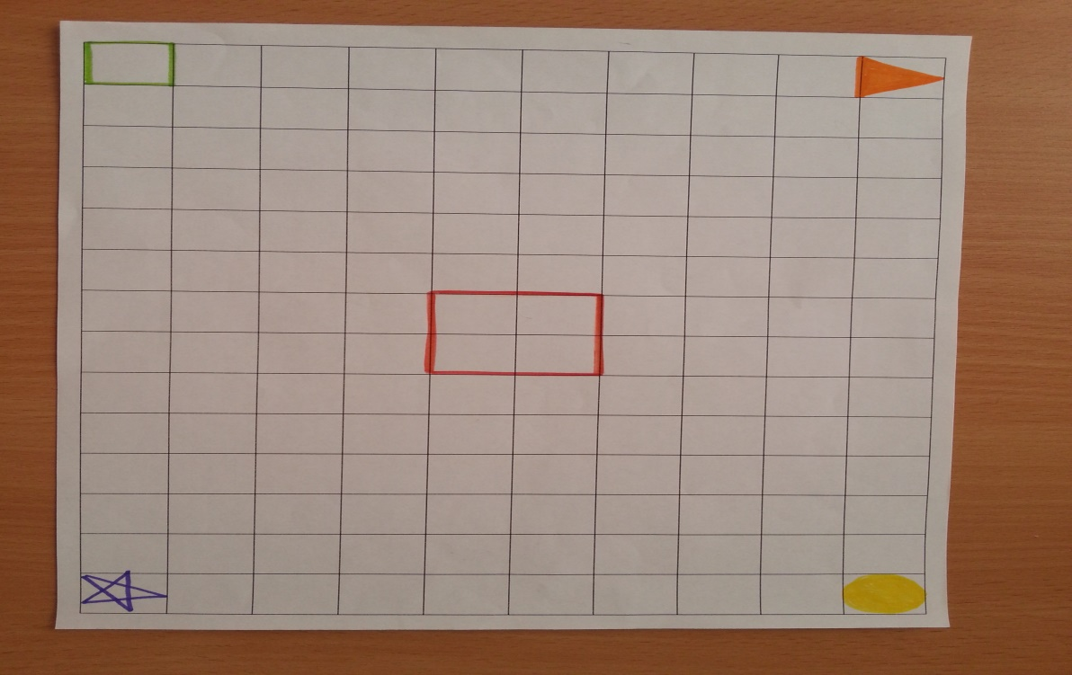
Знакомство с листом бумаги в клетку

Slide 4
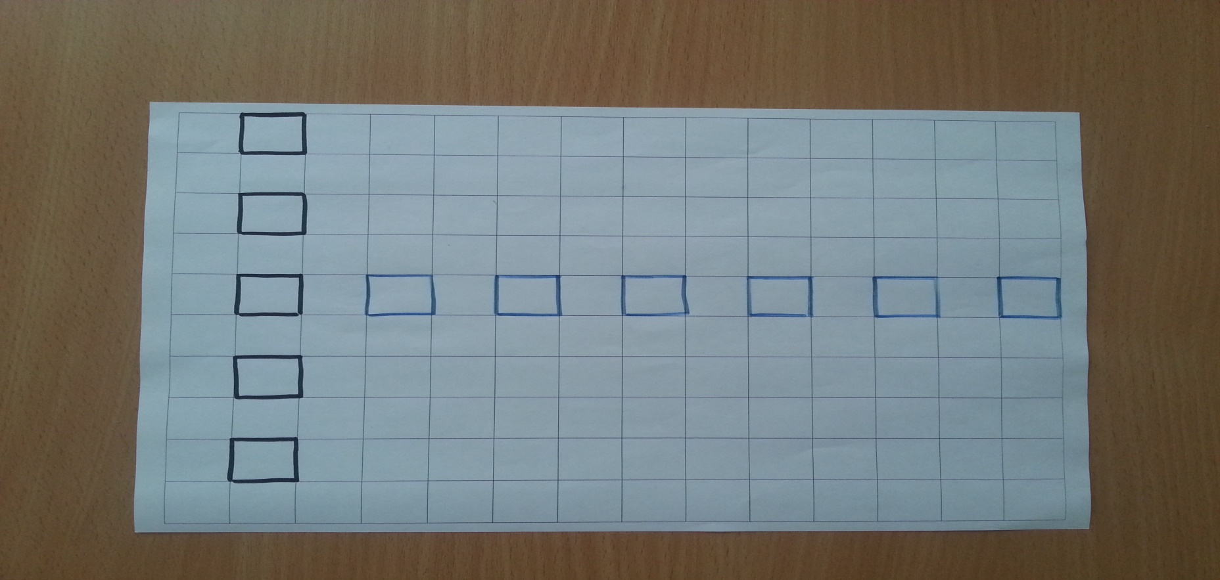
Знакомство с клеткой

Slide 5
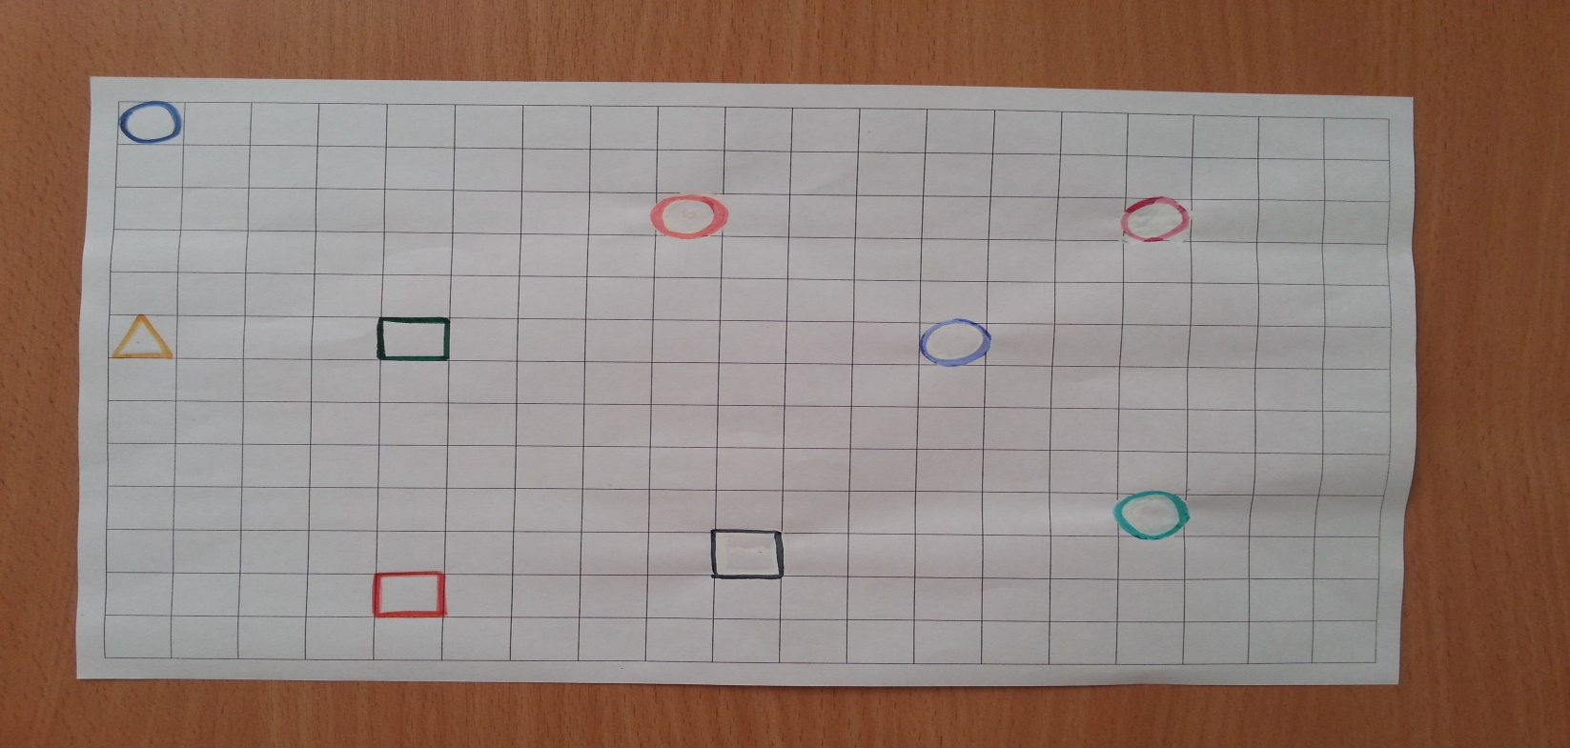
Рисование в клетках

Slide 6
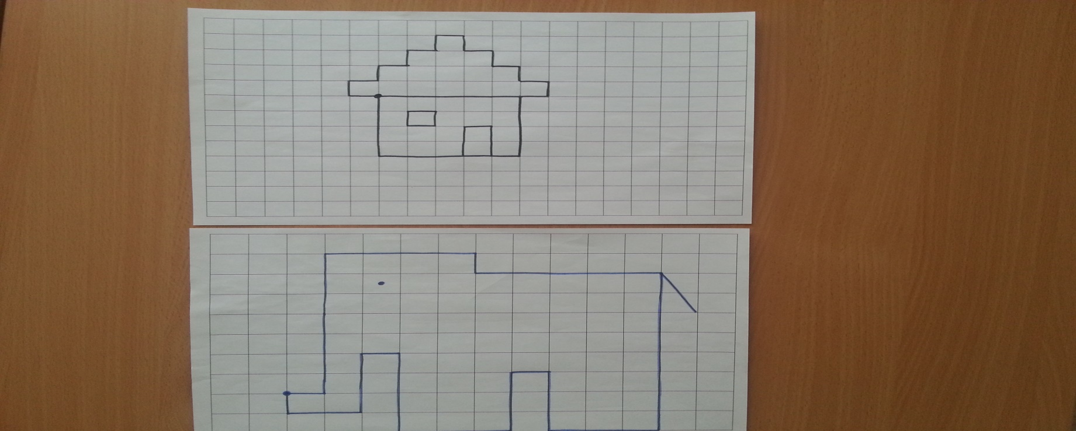
Рисование по клеточкам «Сделай так»

Slide 7
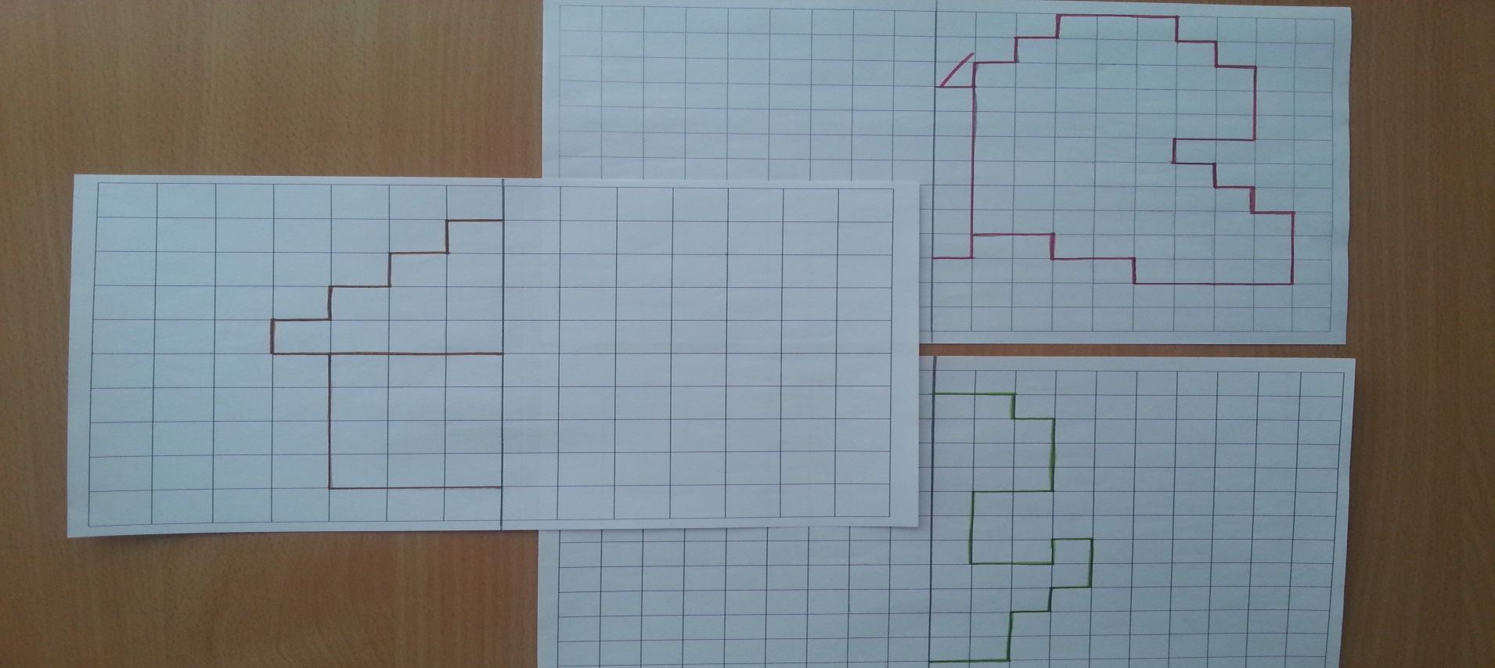
«Дорисуй вторую половину»

Slide 8
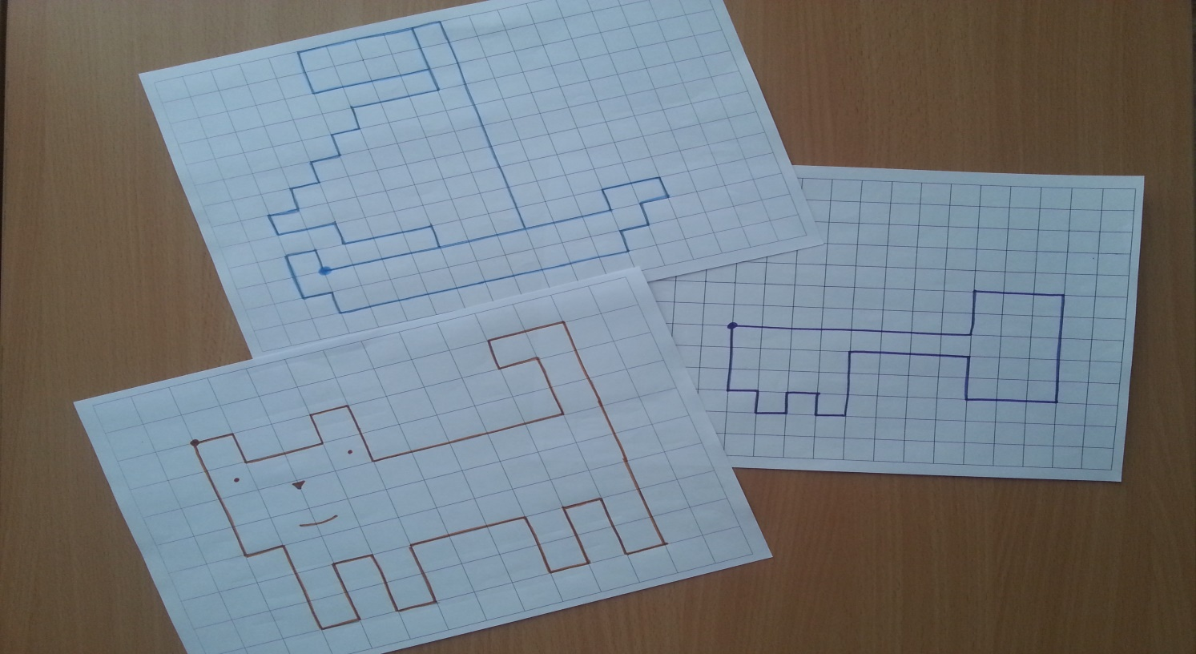
«Математический диктант»

Slide 9
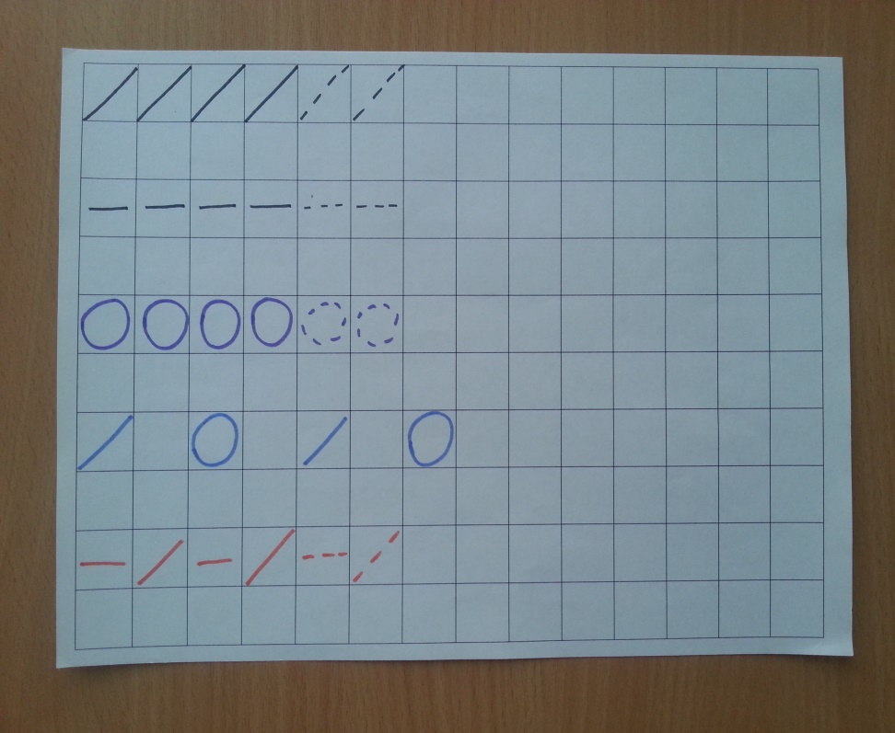
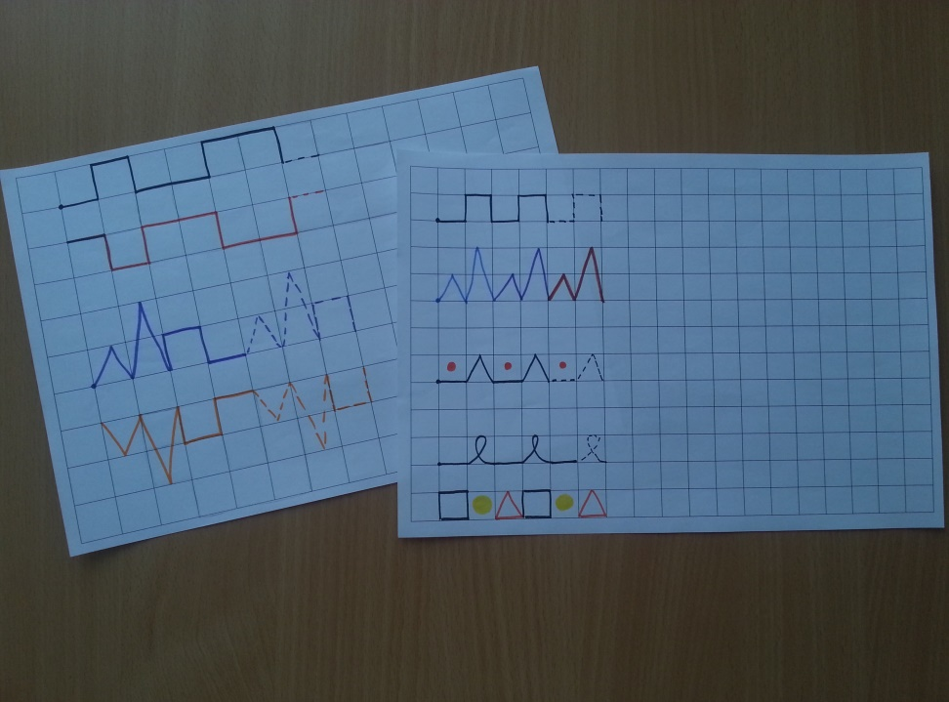
«Продолжи ряд»

